Slide 1


sv6 for RV64 SMP 课程设计最终报告
计53 谭闻德 尹宇峰

Slide 2
报告流程
选题概述
sv6移植
Commuter分析与理解
基于Commuter对POSIX socket API建模
实验收获

Slide 3
选题概述
目前，计算机的系统大多是多核的系统，而多核优化比较重要，所以我们的课程设计想研究多核优化问题。

Slide 4
sv6移植

Slide 5
编译
修复x86-64下的sv6
将汇编代码替换为死循环
删除分段相关代码
删除驱动程序
将其他无法编译的代码变为注释

Slide 6
链接生成可启动代码
运行时库问题
Code Model问题
原子操作问题

Slide 7
在单核环境运行
页表填写
trapframe以及context结构体
中断和系统调用的处理
特权指令
其他

Slide 8
在多核环境运行
调用bbl提供的IPI和TLB shootdown
对于每一个处理器核心，需要保存自己的数据结构，考虑到sv6本身是多核操作系统，并且我们在单核移植的时候已经考虑到这一点，开启多核就不需要特殊处理了。

Slide 9
在真实硬件运行
第一，真实硬件启动时内存的内容是随机的，而模拟器一般会将内存空间全部清零。
为此，需要在内核启动时清零bss段等内存区域。
第二，真实硬件有缓存以及TLB，模拟器一般不会特意模拟这些特性。
为此，内核修改共享内存或者页表后，需要使用相应指令刷新缓存或TLB。
此外，有和具体开发板相关的问题。

Slide 10
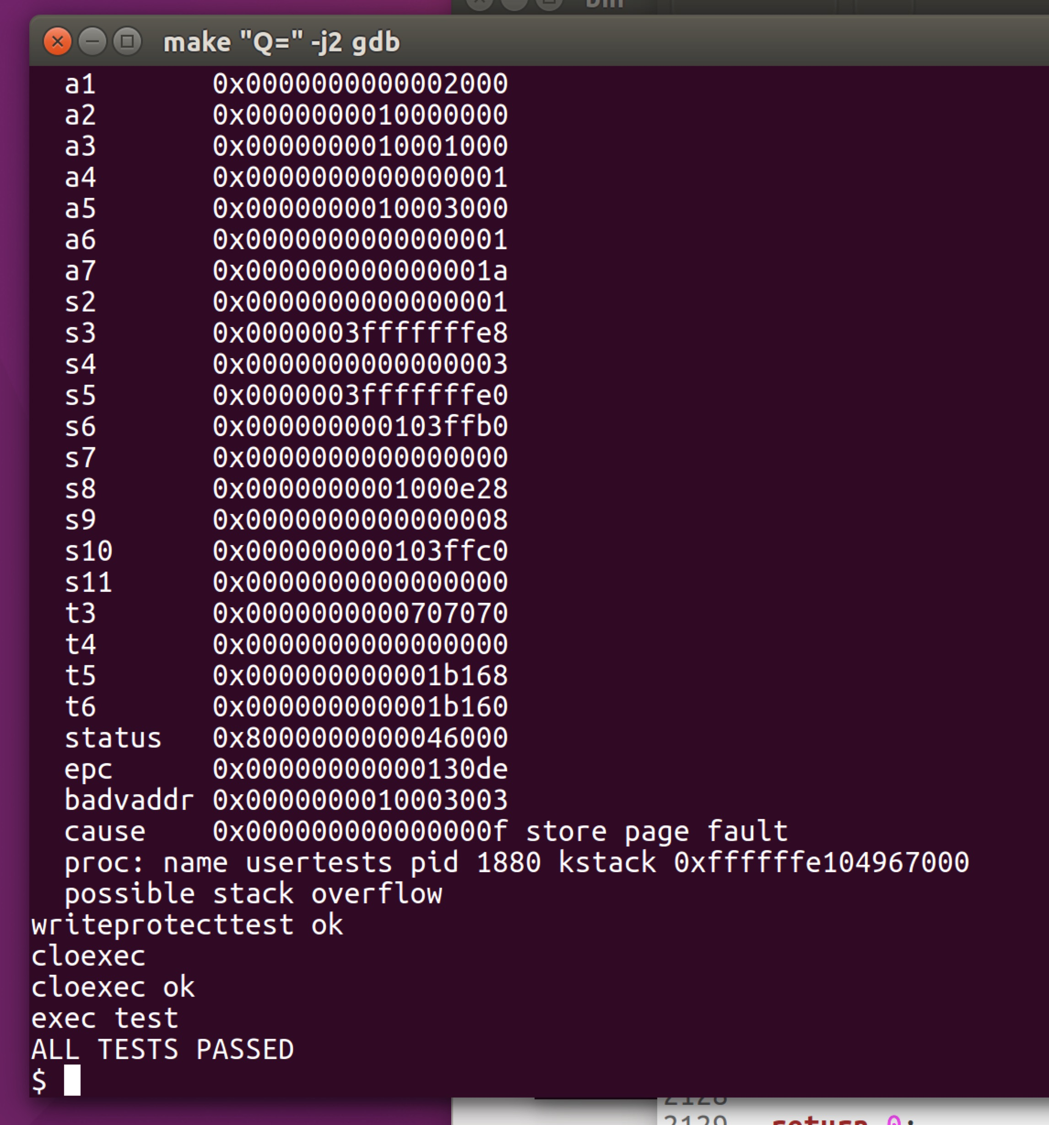
实验结果
Notes:
如下图片为sv6移植版本分别在QEMU模拟器以及HiFive Unleashed真实硬件（通过串口连接）上运行的情况，从图中可以看出，功能测例除浮点运算、信号以及几个运行较慢的测例外，均分别能够在模拟器以及真实硬件上测试通过。

Slide 11
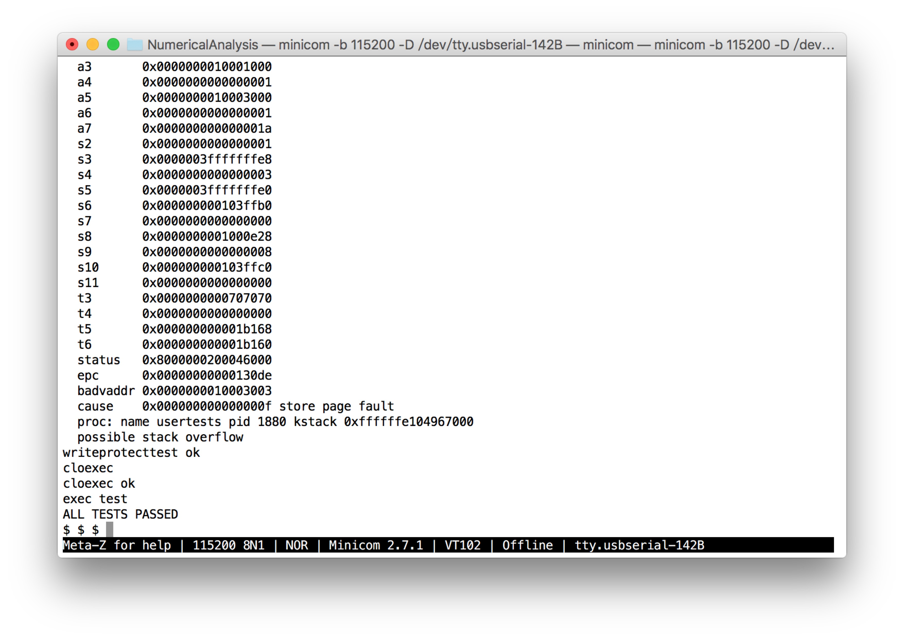
实验结果
Notes:
如下图片为sv6移植版本分别在QEMU模拟器以及HiFive Unleashed真实硬件（通过串口连接）上运行的情况，从图中可以看出，功能测例除浮点运算、信号以及几个运行较慢的测例外，均分别能够在模拟器以及真实硬件上测试通过。

Slide 12
Commuter分析与理解

Slide 13
Commuter简述
传统的操作系统判断并行性的方式有着明显的弊端：
1. 我们不清楚最重要的并行性的瓶颈在哪里。
2. 在操作系统开发阶段的后期，设计层面的修改（例如修改系统调用的接口）显得不切实际。
我们是否可以仅仅通过系统调用的行为描述来判断系统调用与系统调用之间的并行性？
Notes:
在论文中，作者指出当今的操作系统判断并行性的方式较为简单：在实际操作系统不同的核上运行测试代码来检测并行性的瓶颈。这样的方法有着明显的弊端：1. 我们不清楚最重要的并行性的瓶颈在哪里；2. 在操作系统开发阶段的后期，设计层面的修改（例如修改系统调用的接口）显得不切实际。为此作者提出了一个问题：我们是否可以仅仅通过系统调用的行为描述（specification）来判断系统调用与系统调用之间的并行性？

Slide 14
Commuter简述
如果对于一组系统调用，他们之间的任意调用顺序不会影响最后的系统状态和返回结果（即SIM条件），那么这些系统调用便可以被并行执行。
Notes:
接着，作者提出了一条规则：如果对于一组系统调用，他们之间的任意调用顺序不会影响最后的系统状态和返回结果（即SIM条件），那么这些系统调用便可以被并行执行。这一规则的提出使得上述问题得到了解决（作者使用了名为Analyzer的工具来判断并行性）。

Slide 15
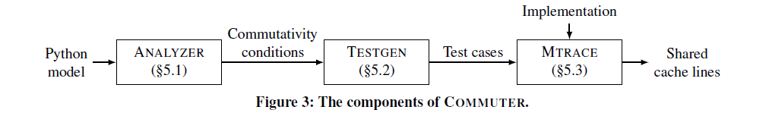
Commuter简述
Analyzer
TestGen
MTrace
Notes:
Commuter的核心设计分成了三个部分Analyzer、TestGen、MTrace，其中Analyzer负责分析系统调用序列是否满足SIM条件，针对系统调用序列中满足条件的path condition，传递给TestGen；TestGen针对这些path condition实例化测试代码TestGen.c；MTrace运行在CPU的修改版本，额外记录了操作系统访问物理内存的信息，MTrace通过分析是否有缓冲行的访问冲突来判断实际os的系统调用之间的并行性。

Slide 16
Analyzer
Analyzer的输入是符号化的接口建立的模型
通过符号化执行来分析系统调用序列是否满足SIM条件
判断方式是通过枚举全部调用序列，观察系统状态和返回结果是否一致
返回的是满足SIM条件的path condition，即Commutativity conditions
Notes:
接着，我们会通过符号化执行的方法来分析系统调用序列是否满足SIM条件，即序列以任意先后顺序调用，最后的系统状态和返回结果都是一致的，而且满足单调特性（系统调用的子序列同样满足SIM条件）。判断是否满足条件的方式也比较暴力，即枚举全部调用序列，然后观察系统状态和返回结果是否一致。
符号化执行的方法，会让我们可以遍历系统调用内部的所有if分支路径（我们称之为path），其中有一些路径可以做到并行，而有一些路径则不行，于是通过Analyzer的分析后，我们会得到一组可以并行化的路径，而在此基础之上，便可以得到运行路径需要path condition，我们将这组满足SIM条件的path condition称之为Commutativity conditions。

Slide 17
TestGen分析和理解的难点
限于篇幅，许多概念和细节，作者并没有真正阐释清楚
杂乱的代码注释，复杂的函数调用关系，以及python本身欠缺类型声明
没有其他相关的文献参考
我们是唯一一组对Commuter工具进行分析和理解的小组，没有其他小组可以给予帮助

Slide 18
TestGen
TestGen的任务是记录下来Analyzer输出的Commutativity conditions，并将其中的符号化变量实例化，然后生成实际的测试代码。
TestGen生成测试代码的目的就是寻找的潜在的系统调用实现的并行化问题。
因此，我们需要构造一种合适的覆盖模式，使得我们的测试代码可以尽可能地找出可能的并行化问题。

Slide 19
conflict coverage
两个系统调用访问同一个数组，下标相同或不同对应的路径一致，但是前者会引发访存冲突。
一个path condition对应一组参数赋值是不够的。

Slide 20
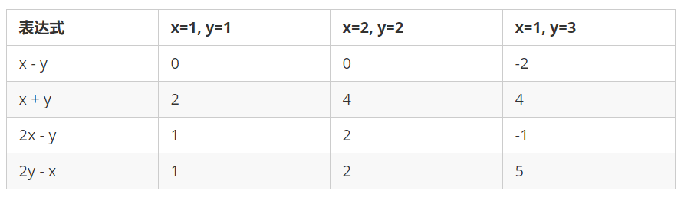
Assignment 同构

Slide 21
conflict coverage
针对一组参数赋值和给定的表达式集合，我们可以求解与这组参数赋值同构的条件，然后将该条件取非再与path condition取交，更新为新的path condition，然后求解得到一组新的参数赋值，那么这组的赋值就一定与原先的参数赋值不同构。

Slide 22
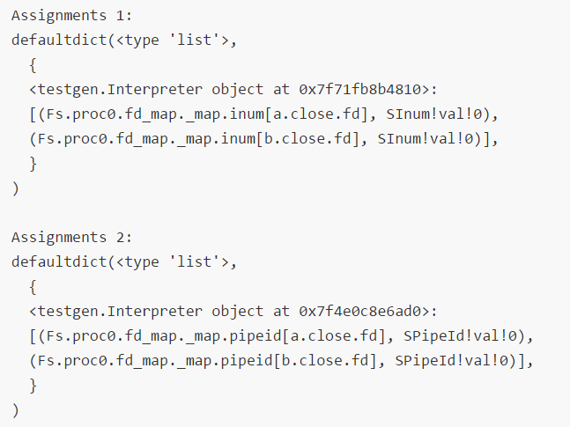
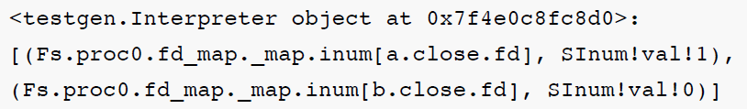
一个简单的例子
Notes:
访问同一个inode会造成访问冲突，而不同的inode访问则可以并行化，所以在这里我们遍历了不同的访问模式，从而实现了conflict coverage

Slide 23
MTrace
MTrace的功能是运行TestGen的测试代码，MTrace会查看每个测试代码是否会有访问冲突。通过MTrace，开发者可以利用这些测试代码来寻找并修正代码中的并行性问题。

Slide 24
基于Commuter对POSIX socket API建模

Slide 25
socket总体设计
考虑到TCP的协议状态机太过于复杂，我们选择了对无连接不可靠的UDP进行建模，主要建模的系统调用有9个，分别是：socket，read，write，connect，bind，listen，accept，shutdown以及close。
Notes:
socket中需要维护两个缓冲队列，一个负责缓冲socket接收到的数据，另一个负责缓冲socket需要发送的数据，socket还保存了它感兴趣的远程地址和远程端口号。每个进程中。会维护一个整数到socket的映射fd_map，在创建socket的时候会返回其对应的整数，而对于其他系统调用，会有一个输入参数是socket对应的整数。此外，我们还需要维护一个全局的表，表里面存放的是哪些进程对哪些UDP端口接收到的数据感兴趣。

Slide 26
socket总体设计
目前的模型描述了从传输层到应用层的socket的行为，未来还可以用此模型对实际操作系统的网络子模块进行并行性测试与优化。

Slide 27
实验收获
熟悉了RV64指令集及其工具链
进一步熟悉了x86-64指令集
了解了sv6
了解了C++运行时环境的设计
了解了RV64的代码模型
了解了Berkeley Boot Loader的设计与实现
熟悉并经历了一个多核操作系统的移植过程

Slide 28
实验收获
学习了符号化执行方法
学习了Z3 SMT求解器的使用方法
深入理解了Commuter各个子模块的设计与实现
较为深入地了解了POSIX socket API
简单了解了QEMU模拟器的设计与实现

Slide 29
Thanks!
Q & A

